Slide 1
Fraktalų atvaizdavimas trimatėje erdvėje
Autorius - Adomas Bieliūnas IIIu2
Darbo vadovai - matematikos mokytoja Irma Gecevičiūtė, informacinių technologijų mokytojas Dainius Martūnas
2022-2023 metai

Slide 2
Pagrindinis darbo tikslas – sukurti trimatę Julijos aibės vizualizaciją leidžiant vartotojui pakeisti fraktalo savybes.
Uždaviniai:
• Sukurti interaktyvią ir atviro kodo programą
• Pritaikyti įvairias C++ bibliotekas programos funkcijoms
• Pritaikyti apšvietos algoritmus realistiškam figūrų atvaizdavimui
• Pavaizduoti įvairaus tipo fraktalus

Slide 3
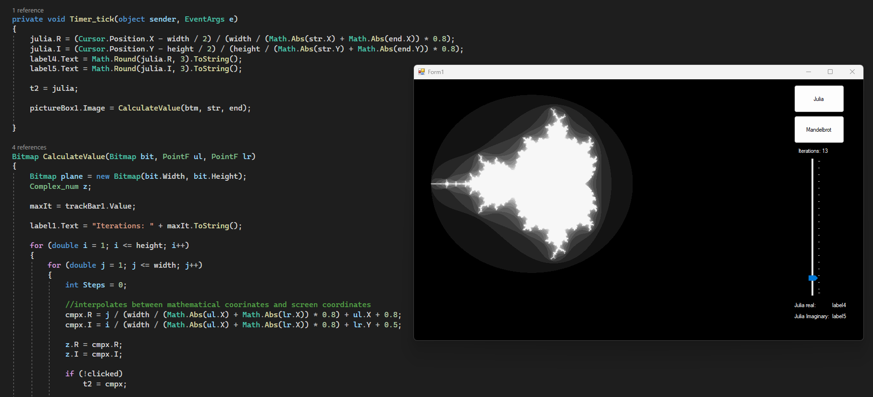
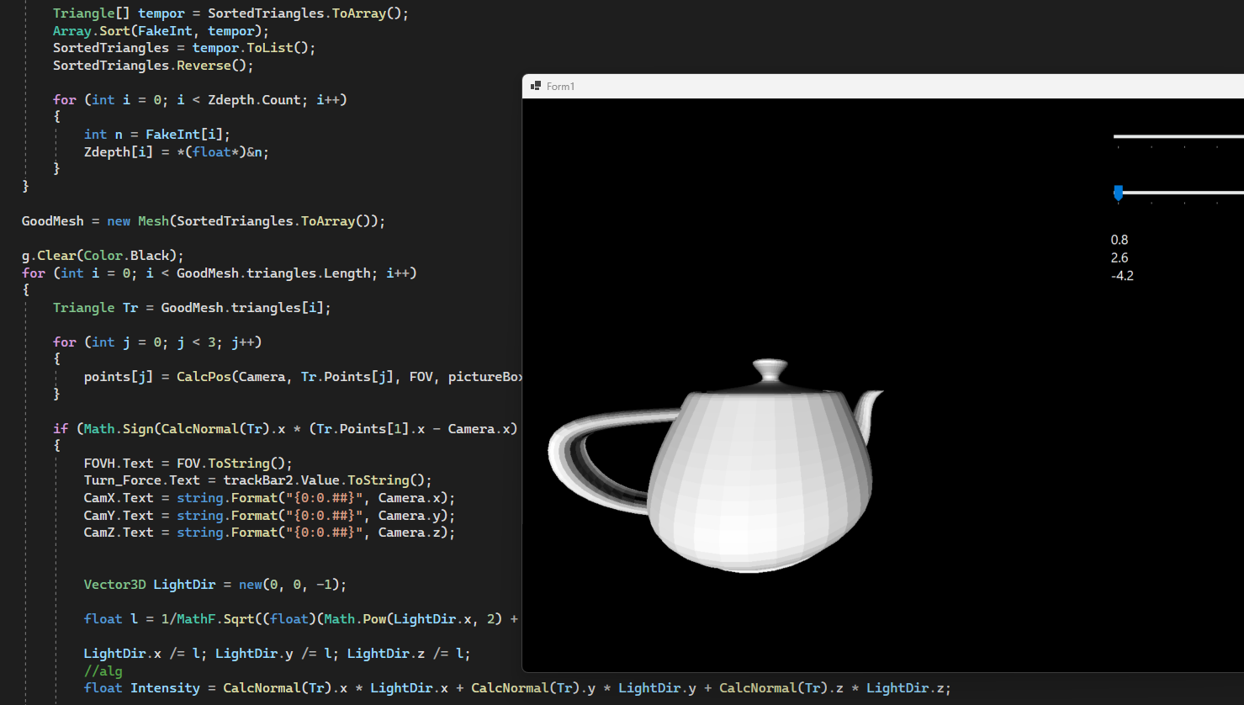
1. Planavimas:
Anksčiau domėjęsis 3D kompiuterine grafika ir dirbęs su fraktalais norėjau atvaizduoti specifinę galvoje turimą trimatę figūrą, kurios niekur neradau internete. Artėjant metinių darbų temų pasirinkimams nusprendžiau, jog šį uždavinį galėčiau paversti savo metiniu projektu.

Slide 4

Apgalvojęs visus įmanomus šios užduoties sprendimo būdus nusprendžiau naudoti C++ programavimo kalbą dėl patogumo naudojant įvairias bibliotekas ir didelio efektyvumo.

Slide 5
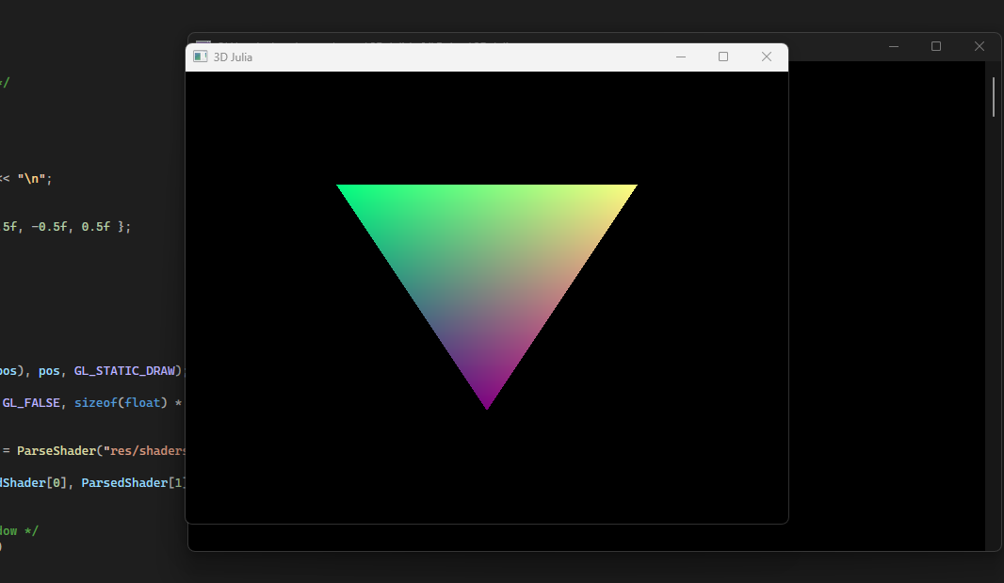
2. Kūrimas:
Darbą pradėjau 2022 metų spalio vidury. Nors anksčiau buvau dirbęs su C++ kalba mokyklos IT pamokose, OpenGL turėjo savotišką kūrimo aplinką, todėl veikiantį OpenGL projektą sukūriau per savaitę vadovaudamasis instrukcijomis internete.

Slide 6
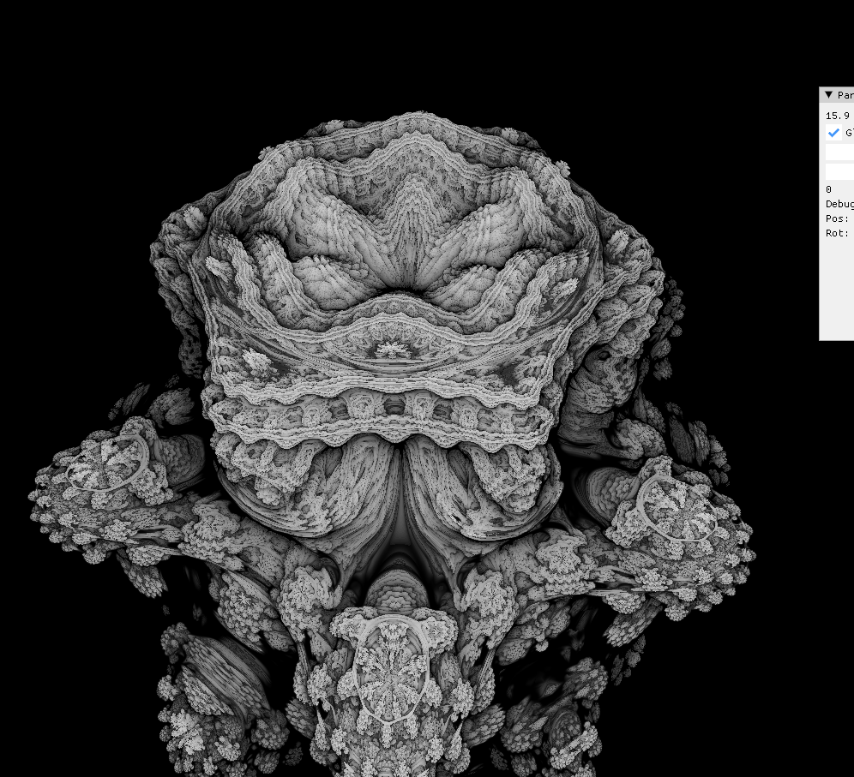


Ateinančius mėnesius tobulinau programą periodiškai pridėdamas reikiamas funkcijas. Kadangi dauguma problemų iš programavimo pusės buvo išspręstos, fraktalų atvaizdavimo pritaikymui reikėjo sukurti ir implementuoti įvairius algoritmus bei formules, iš kurių svarbiausius aprašiau metinio darbo faile.
$$\vec{p_{n}}=DE\left(\vec{p_{n−1}}\right)\vec{d_{r}}+\vec{p_{n−1}}$$
$$\vec{n}= \hat{\left[\begin{matrix}DE\left(\begin{matrix}t_{x}+ε \\ t_{y} \\ t_{z}\end{matrix}\right)−DE\left(\begin{matrix}t_{x} − ε \\ t_{y} \\ t_{z}\end{matrix}\right) \\ DE\left(\begin{matrix}t_{x} \\ t_{y}+ε \\ t_{z}\end{matrix}\right)−DE\left(\begin{matrix}t_{x} \\ t_{y} − ε \\ t_{z}\end{matrix}\right) \\ DE\left(\begin{matrix}t_{x} \\ t_{y} \\ t_{z}+ε\end{matrix}\right)−DE\left(\begin{matrix}t_{x} \\ t_{y} \\ t_{z} − ε\end{matrix}\right)\end{matrix}\right]}$$

Slide 7
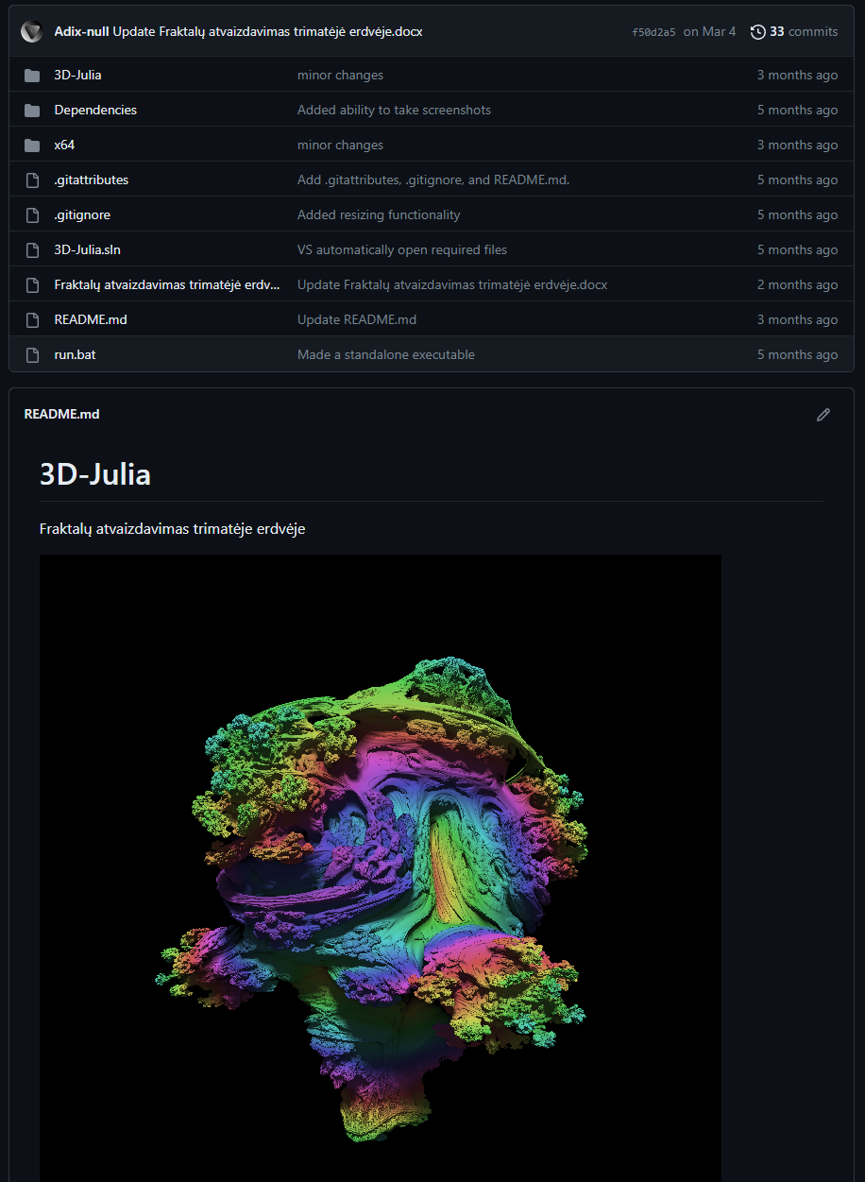
Darbą baigiau sausį įdėjęs dauguma norimų funkcijų. Mano progresas yra matomas internete, atviro kodo talpykloje Github, kuriame yra ir veikiantis programos kodas, leidžiantis vartotojui keisti fraktalų parametrus.

Slide 8
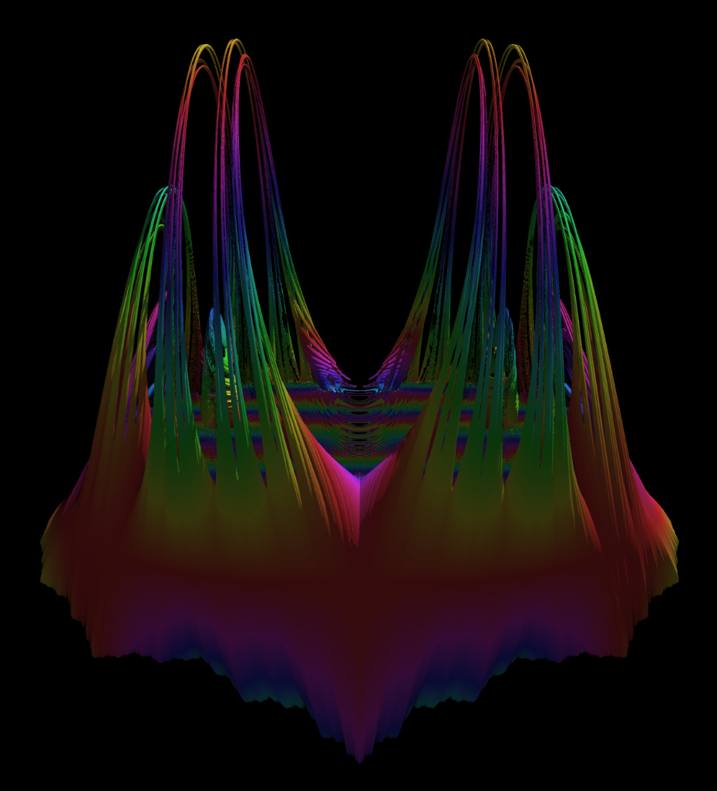
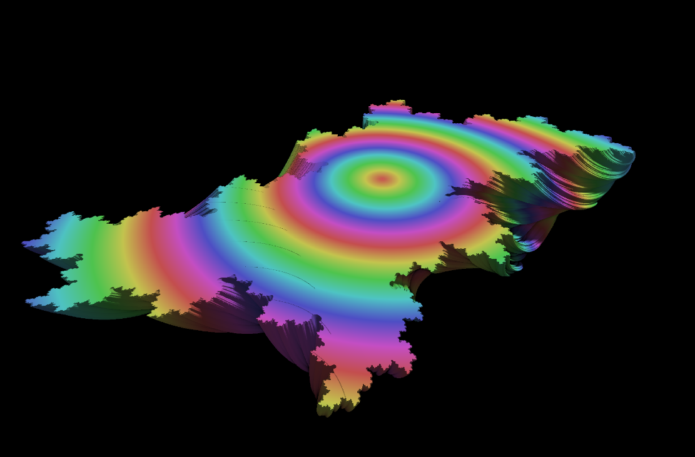
3. Rezultatai:
Trimatės Julijos aibės vaizdą sukūriau, tačiau tai yra tik vienas iš begalybės įmanomų fraktalų, todėl darbo metu tyrinėjau ir kitokias neįprastas matematines figūras.
https://www.youtube.com/watch?v=f6RKcRPP5oQ

Slide 9
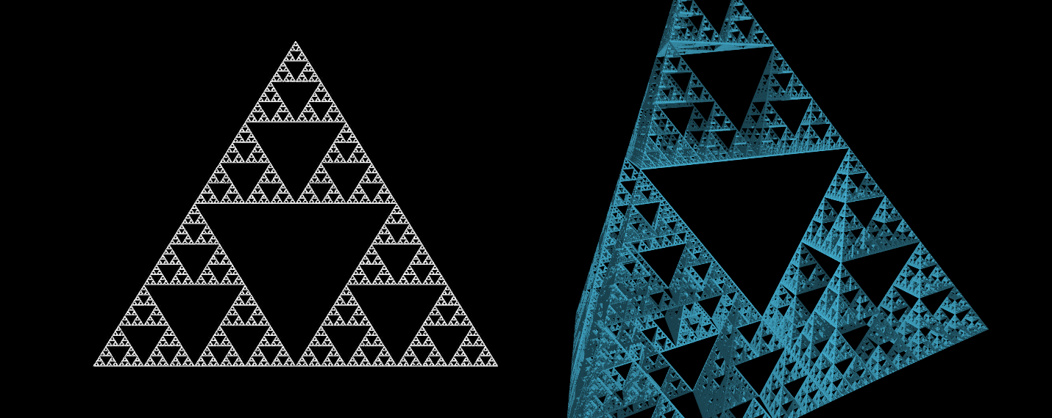
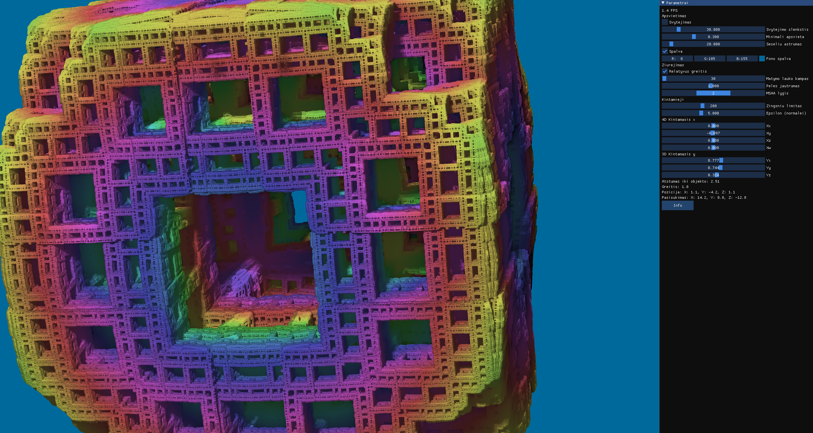

Slide 10
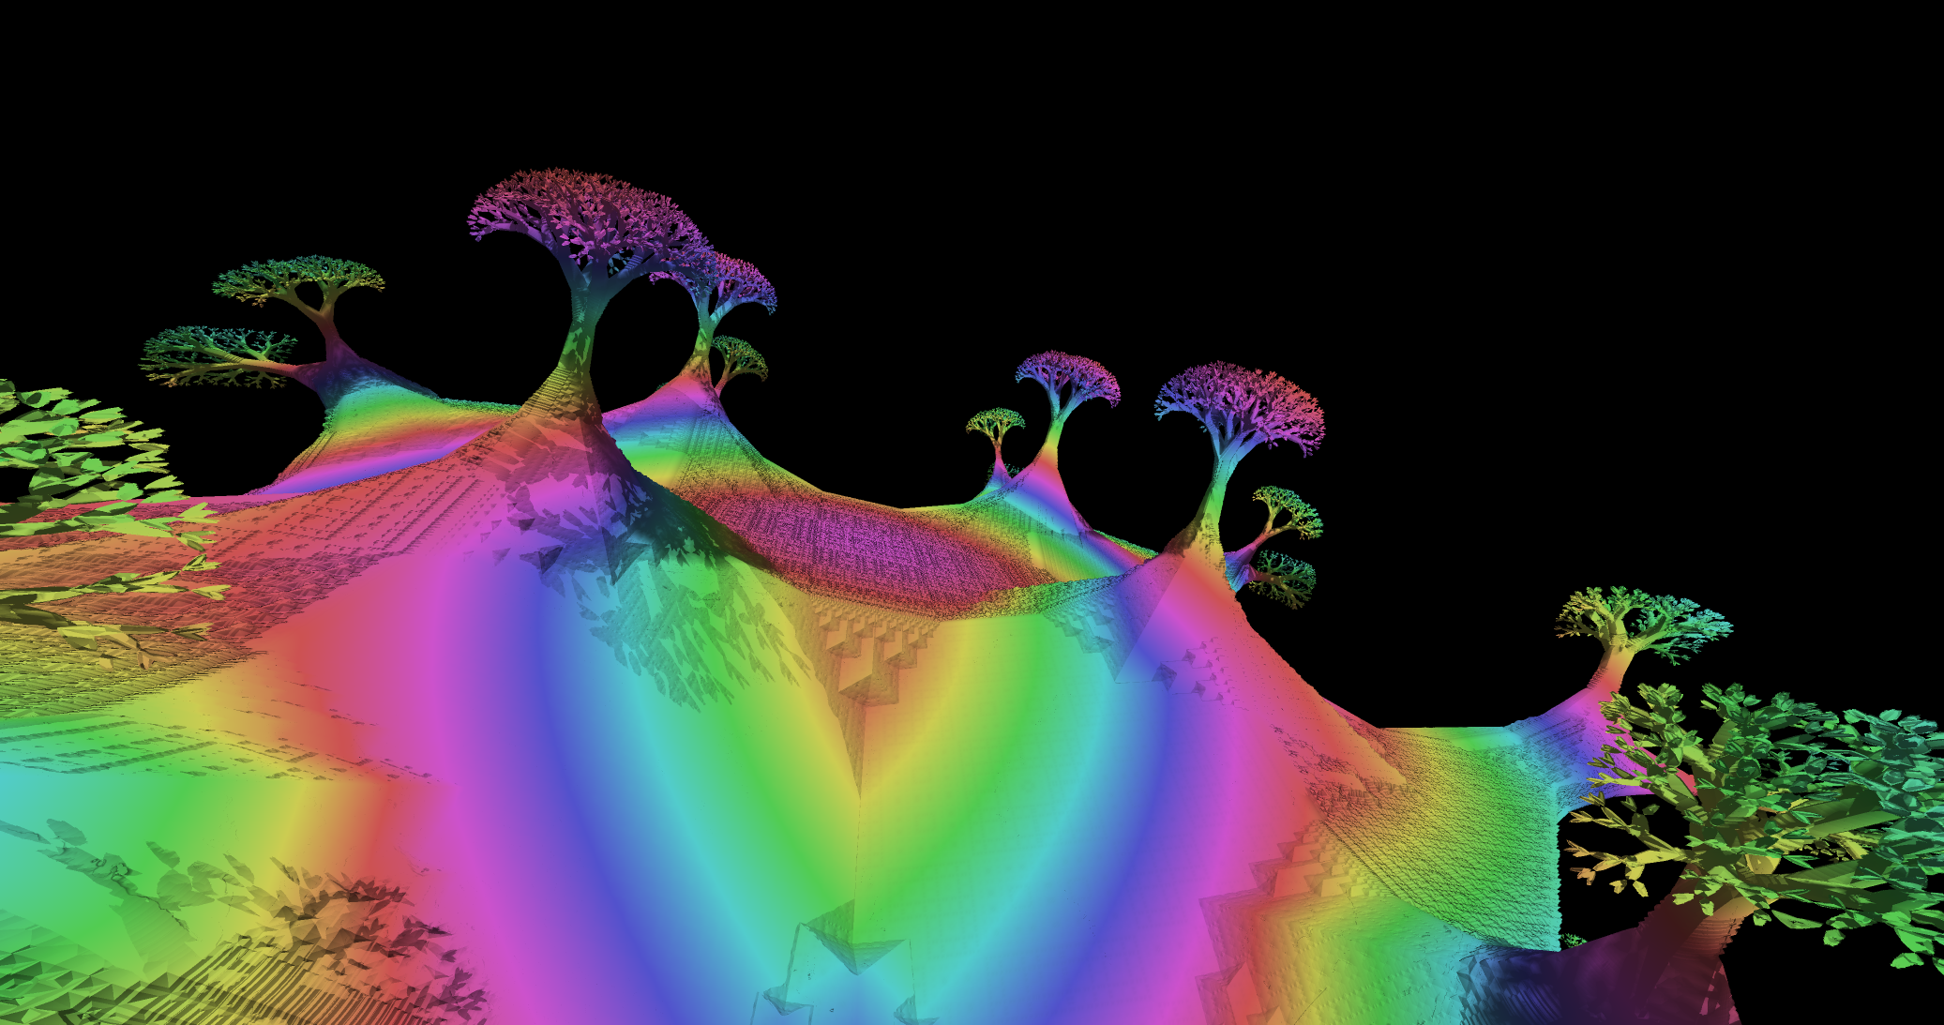
4. Išvados
Šis projektas nėra ypač praktiškas ar naudingas realiame pasaulyje, tačiau jis man padėjo patobulinti savo matematikos bei programavimo žinias. Jis taip pat gali būti naudingas asmenims, kurie domisi kompiuterinės grafikos tema bei fraktalais.

Slide 11
Savo projektą vertinčiau 9 – įvykdžiau pagrindinius užsibrėžtus uždavinius bei spėjau atlikti darbą per 3 mėnesius, nors galvojau, jog tai užtruks ilgiau. Taip pat daug sužinojau apie C++ kalbos ypatumus bei kompleksinius skaičius. Keliais dalykais nesu patenkintas – primityviais apšvietos algoritmais bei tekstūrų trūkumu, tačiau be šių savybių programa mano nuomone pakankamai gerai veikia, darbą atlieką. Ypač patiko pritaikyti teorinius matematinius algoritmus kompiuterio ekrane, ką galėjau pats matyti ir kontroliuoti.

Slide 12
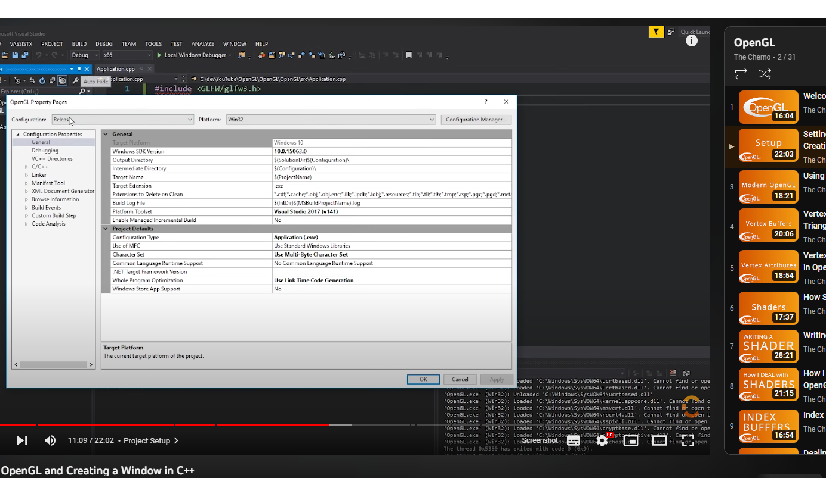
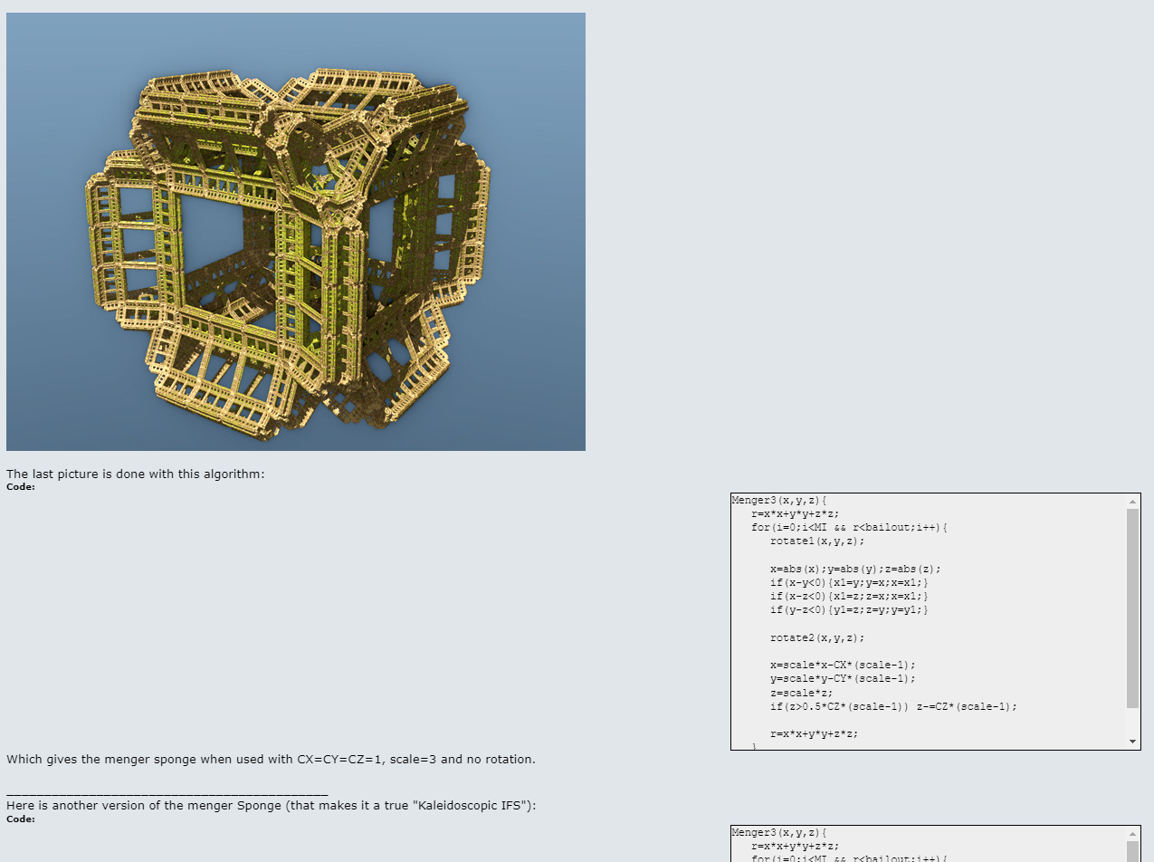
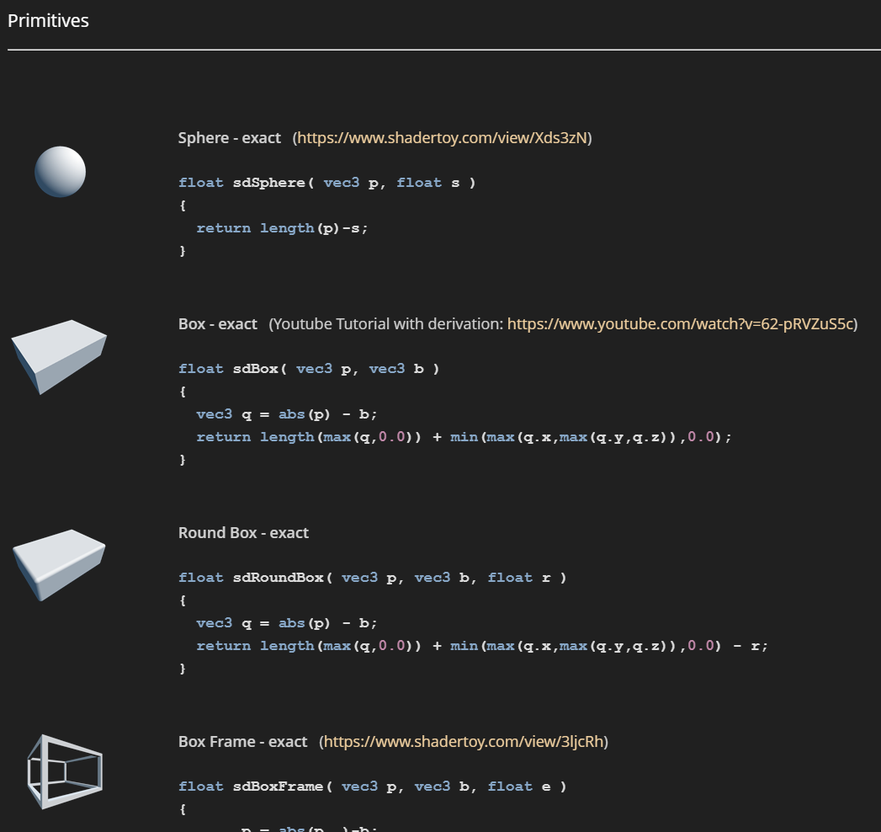
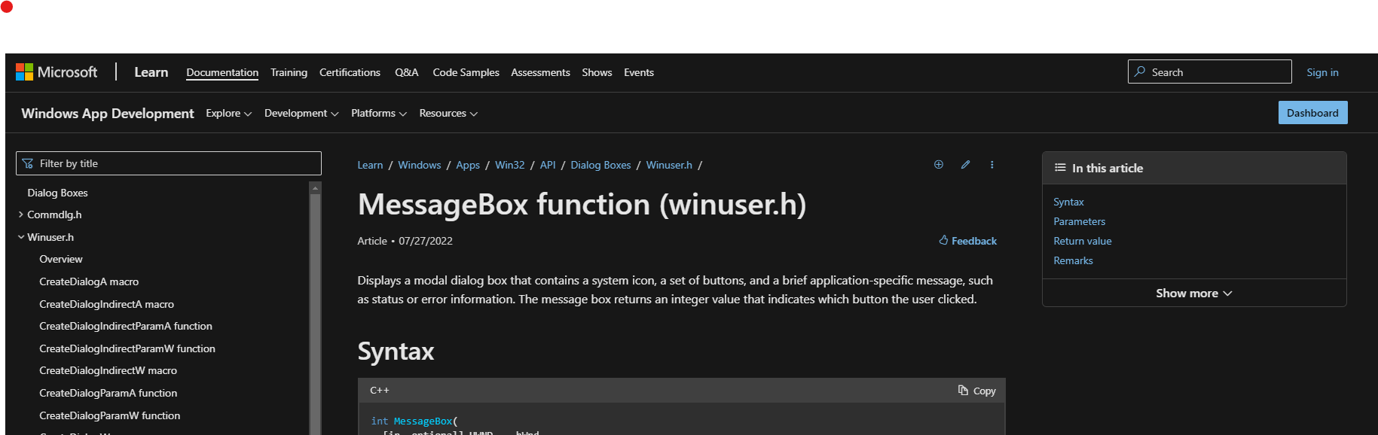
Kadangi metinio projekto temą pasirinkau pats, įsigilindamas į ezoterinę kompiuterinės grafikos šaką, todėl negalėjau pasiremti mokykloje mokomomis temomis. Bet tai man nesutrukdė, nes internete greitai surasdavau reikalingą informaciją ir iš matematinės, ir iš IT pusės.

Slide 13
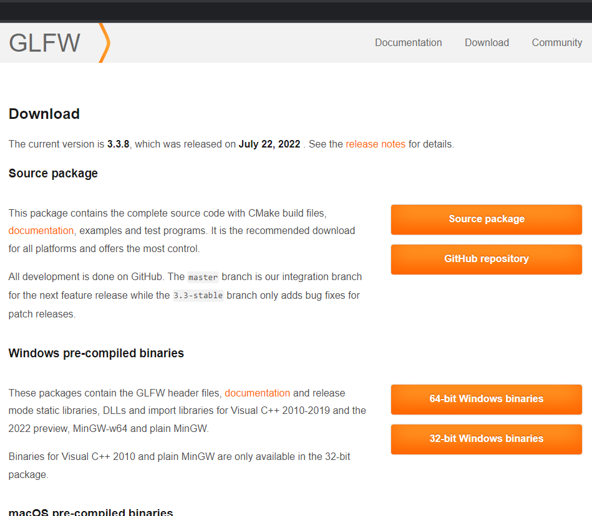
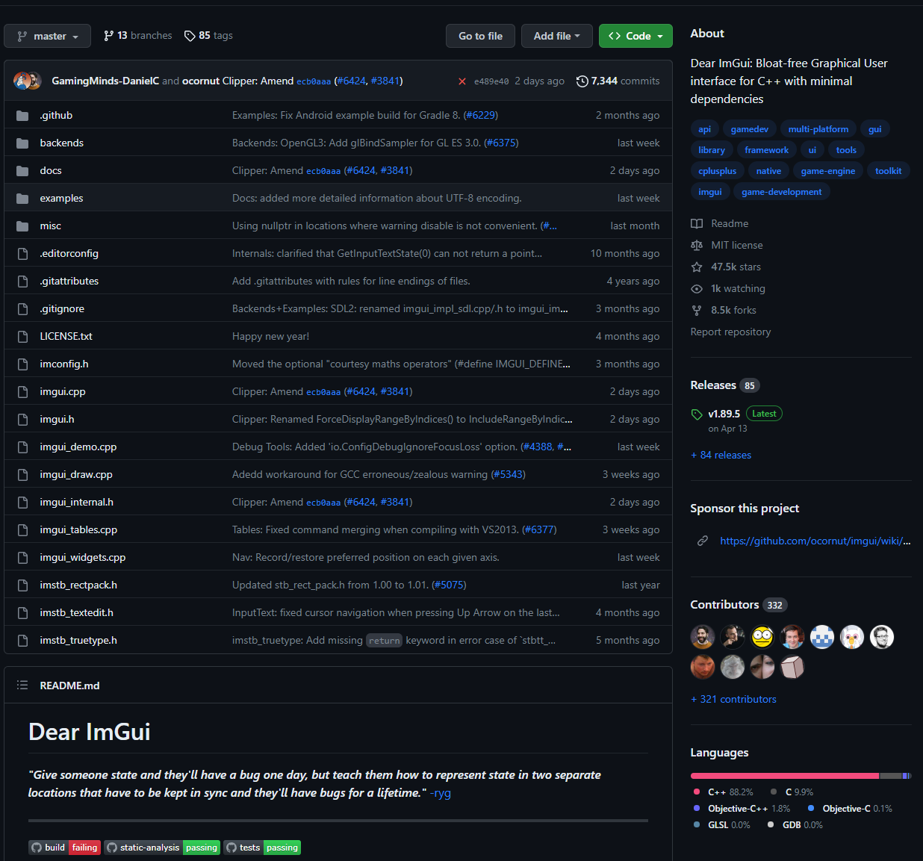
Reikiamas bibliotekas taip pat radau internete, visos jos padėjo įgyvendinti norimus uždavinius nesirūpinant dėl itin techninių dalykų, kaip grafinės kortos sąsajos būdo (OpenGL) ar teksto išvesties pasirinktiniam lange (ImGUI).

Slide 14
Ačiū už dėmesį

